Slide 1


Министерство науки и высшего образования Российской Федерации ФГБОУ ВО «Марийский государственный университет» Институт цифровых технологий Физико-математический факультет Кафедра прикладной математики и информатики Направление подготовки: 09.03.02 Информационные системы и технологии Направленность (профиль) программы: Программирование и контроль качества программного обеспечения Выпускная квалификационная работа студента очной формы обучения, 4 курса, группы СИ-45 Бахтоваршоев Асаншо Мехтаршоевич на тему: «Разработка Мобильной приложение Русско-Памиирский словарь» Руководитель ВКР: кандидат пед. наук, доцент И.Б. Кондратенко Студент: А.М. Бахтоваршоев Йошкар-Ола 2024

Slide 2
Актуальность разработки мобильного приложения “Русско-Памирский словарь”
В настоящее время, когда мобильные устройства стали неотъемлемой частью нашей повседневной жизни, разработка мобильных приложений, призванных облегчить общение и сотрудничество между людьми разных культур, становится все более сложной задачей. Одним из таких приложений может стать «Русско-Поморский словарь», помогающий изучить и понять язык и культуру памирских народов.
Памирские народы, проживающие в горных районах Центральной Азии, имеют уникальные языки, отличающиеся от русского и других распространенных языков. Для людей, интересующихся этими культурами, важно иметь доступ к информации о памирских языках, чтобы лучше понимать их и взаимодействовать с представителями этих народов.
Разработка мобильного приложения “Русско-Памирский словарь” имеет несколько важных преимуществ:
Облегчение общения. Пользователи смогут быстро найти перевод нужного слова или фразы с русского на памирский язык и наоборот, что значительно облегчит общение с представителями памирских народов.
Популяризация и сохранение культуры. Предоставление возможности изучить язык и культуру памирских народов через мобильное приложение способствует их популяризации и сохранению

Slide 3

Цели и задачи работы
Цель работы: Разработать мобильное приложение «Русско-Памирский словарь», которое будет способствовать сохранению и популяризации памирских языков, а также предоставлять удобный инструмент для изучения и использования этих языков среди различных групп пользователей
Изучение лингвистических особенностей памирских языков:
Проектирование мобильного приложения:
Разработка мобильного приложения:
Распространение приложения:

Slide 4
Сравнительная характеристика аналогов
Google Translate – это многофункциональный переводческий сервис, поддерживающий более 100 языков. Он предлагает текстовый, голосовой и визуальный перевод.
Преимущества:
Поддержка множества языков.
Интуитивно понятный интерфейс.
Возможность голосового и визуального перевода.
Офлайн-режим для использования без интернета.

Slide 5
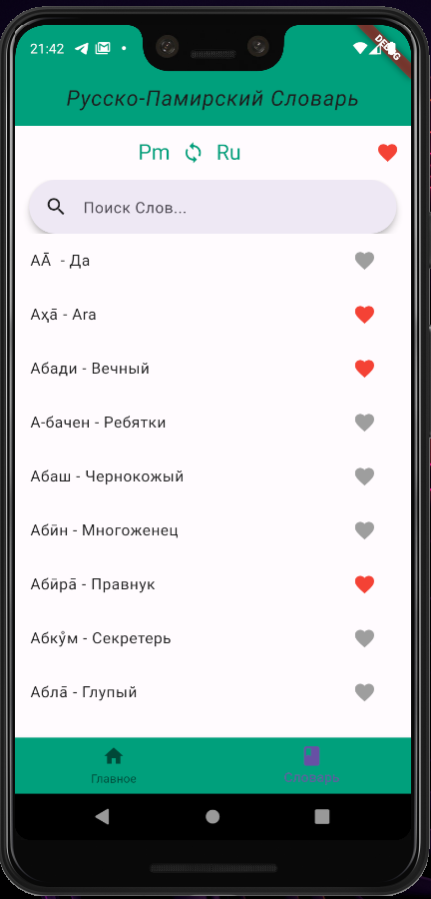
Результаты
В процессе исследования и разработки мобильного приложения "Русско-Памирский Словарь" были достигнуты следующие результаты:
Анализ и систематизация особенностей Русско-Памирского языка:
Разработка требований и проектирование приложения:
Определены основные функции и возможности приложения, включая перевод слов и фраз, сохранение избранных слов и поддержка офлайн-режима.
Реализован удобный и интуитивно понятный интерфейс, адаптированный для различных устройств.
Внедрены основные функциональные возможности, такие как поиск слов, сохранение избранных и доступ к переводу в офлайн-режиме.

Slide 6

Список использованной литературы
1.Абдыкадыров А.К. Развитие информационных технологий в современном образовании. - Душанбе, 2019.
2.Рашидов Ш.М. Информационные технологии в образовании: состояние и перспективы развития. - Душанбе, 2018.
3. Халимов Ш.А. Использование мобильных приложений в образовательном процессе. - Москва, 2020.
4. Кахарова Л.Н. Методические аспекты использования мобильных приложений в образовательном процессе. - Санкт-Петербург, 2017.
5. Баротова М.Х. Эффективность применения мобильных приложений в образовательном процессе: опыт России и зарубежных стран. - Москва, 2019.
6. Самиева З.К. Применение мобильных технологий в образовательном процессе: тенденции и перспективы. - Душанбе, 2017.
7. Памирский А.А. Тенденции развития мобильных приложений в сфере образования. - Памир, 2020.

Slide 7
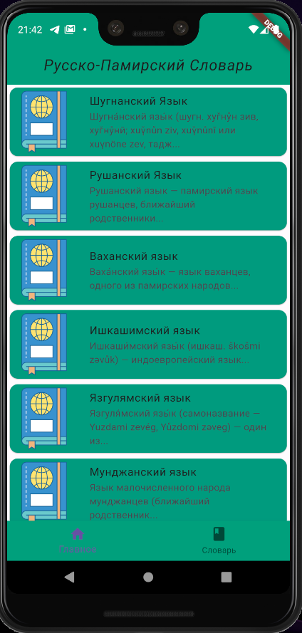
Спасибо за Внимание

